Slide 1
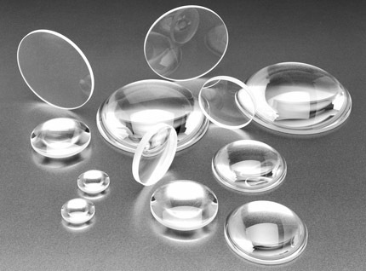
Čočky
David Tolar
Oktáva

Slide 2
Co je čočka?
Čočkou můžeme nazývat každé průhledné těleso, které má dvě proti sobě kulové plochy a nebo jednu kulovou a jednu rovinou plochu
Čočka je obvykle vyrobena ze skla a nebo průhledného plastu
Slouží především v optice, ale také v jiných oborech, pro ovlivnění šíření světla v širším smyslu, tj. viditelného světla, infračerveného a ultrafialového záření
První zmínka o čočce je známa ze starověkého Řecka

Slide 3
Zobrazení
Zobrazení pomocí čoček využívá zákonů paprskové optiky, zejména zákona přímočarého šíření světla a zákona lomu světla – proto také u čoček mluvíme o zobrazení lomem.

Slide 4
Druhy čoček a značky
Spojky: dvojvypouklá
ploskovypuklá
dutovypouklá
Rozptylky: dvojdutá
ploskodutá
vypuklodutá

Slide 5
Značky
písmenkem o stejně jako u zrcadel označujeme optickou osu čočky, tj. přímku, která prochází středy křivosti obou optických ploch.
čočka má obvykle 2 středy křivosti C a poloměry r
dvě ohniska F, předmětové a obrazové a ohniskovou vzdálenost f
dva vrcholy V
optický střed čočky O

Slide 6
Ohniska, prostor předmětový a obrazový
Každá tenká čočka má dvě ohniska: předmětové F1 a obrazové F2, která leží ve stejných vzdálenostech od čočky - je to ohnisková vzdálenost f. Spojné čočky mají ohniskovou vzdálenost kladnou, ohnisková vzdálenost rozptylek je záporná. U spojky je předmětové ohnisko na té straně, kde je umístěný zobrazovaný předmět, obrazové ohnisko leží na opačné straně. U rozptylek je umístění předmětového a obrazového ohniska opačné.

Slide 7
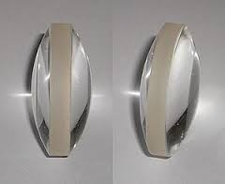
Spojky (konvexní čočka)
Spojky jsou uprostřed tlustší než na okrajích
Spojky mohou vytvářet obrazy skutečné i zdánlivé, vzpřímené i převrácené, s různým zvětšením
Má obě ohniska skutečná.

Slide 8
Rozptylky (konkávní čočka)
Rozptylky jsou uprostřed tenčí než okraje
Zmnšený,vzpřímený a zdánlivý
Má obě ohniska neskutečná

Slide 9
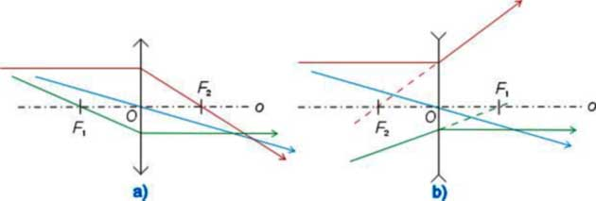

Slide 10
Rovnice, znaménková konvence
U tenkých čoček za předpokladu, že je z obou stran čočky stejné prostředí (např. vzduch) platí, že předmětová ohnisková vzdálenost je stejná jako obrazová ohnisková vzdálenost. Její velikost závisí na indexu lomu n a na poloměrech křivosti r₁, r₂ lámavých ploch. Platí vztah:
Při výpočtu ohniskové vzdálenosti musíme dodržovat znaménkovou konvenci. Poloměr křivosti vypuklých optických ploch uvažujeme s kladným znaménkem, poloměr křivosti dutých optických ploch naopak se znaménkem záporným. Odtud plyne, že spojka má vždy ohniskovou vzdálenost kladnou a rozptylka zápornou.

Slide 11
Optická mohutnost
Optické vlastnosti čočky se charakterizují veličinou optická mohutnost ϕ, její jednotkou je dioptrie D.
Optická mohutnost čočky se určí jako převrácená hodnota její ohniskové vzdálenosti: ϕ = 1 / f
Např. čočka s ohniskovou vzdáleností f = 0,2 m má optickou mohutnost ϕ = 5 dioptrií (1/0,2 = 5).

Slide 12
Frenslenova čočka
Francouz Frenslen v roce 1822 navrhl zajímavě řešený typ čočky.
U běžné spojné čočky se vytváří obraz pomocí lomu světla na jejích vnějších kulových plochách. Materiál uvnitř čočky se na zobrazování nijak nepodílí a je vlastně „zbytečný“. Fresnel navrhl stupňovitou čočku takového tvaru, aby sice měla zakřivené plochy nutné k zobrazování, ale aby neobsahovala zbytečný materiál mezi těmito plochami. Taková čočka je oproti běžné čočce mnohem tenčí a lehčí. Fresnelovu čočku poznáte podle toho, že její povrch je rozdělen na velké množství mezikruží.
Návrh a výroba kvalitních Fresnelových čoček je poměrně náročná. Proto k jejich rozšíření došlo až se zdokonalením technologie a hlavně s vynálezem plastových čoček. Fresnelovy čočky bohužel neumožňují tak kvalitní zobrazení jako klasické čočky, a proto se používají především tam, kde tento jejich nedostatek tolik nevadí. První využití našly Fresnelovy čočky na majácích. Najdeme je také prakticky na každém dopravním semaforu, na železničních signalizačních světlech, jako krycí skla automobilových reflektorů, na školním zpětném projektoru nebo jako nekvalitní plastovou lupu.

Slide 13
Konec

